Slide 1



CHỦ ĐỀ
HÒA BÌNH - HỢP TÁC - HỮU NGHỊ

Slide 2

KHỞI
ĐỘNG

Slide 3


MỤC TIÊU CHỦ ĐỀ
1. Kiến thức:
- Hiểu được thế nào là Hòa bình, bảo vệ hòa bình, xây dựng tình hữu nghị và hợp tác cùng phát triển.
- Ý nghĩa của việc Xây dựng tình hữu nghị, bảo vệ hòa bình, hợp tác cùng phát triển.
- Cách rèn luyện sống hội nhập, hợp tác.
2. Thái độ:
- Bảo vệ hòa bình. Tôn trọng lói sống hội nhập, hợp tác.
3. Kĩ năng:
- Có thể nhận thức,tự đánh giá được hành vi của mình và của người khác, từ đó đề ra phương hướng rèn luyện lối sống, trách nhiệm của “công dân toàn cầu”
- Rèn luyện lối sống hữu nghị, hợp tác. Yêu chuộng hòa bình.

Slide 4

NỘI DUNG CHỦ ĐỀ
Khái niệm , ý nghĩa của hòa bình, hợp tác, hữu nghị.
Biểu hiện, cách thực hiện
Luyện tập, vận dụng
Tiết 1
Tiết 2
Tiết 3

Slide 5




NHÀ NGOẠI GIAO TÀI BA
Trong 1 phút bàn cử đại diện đi xung quanh lớp xin chữ kí của các bạn. Nhóm nào xin được nhiều chữ kí nhất nhóm đó thắng.

Slide 6


HỢP TÁC CÙNG PHÁT TRIỂN

Slide 7



NHÓM 1
Hòa bình là gì?
Thế nào là bảo vệ hòa bình.
NHÓM 2
Tình hữu nghị là gì?
Kể tên 5 quốc gia nước ta có quan hệ hữu nghị
NHÓM 3
Thế nào là hợp tác cùng phát triển?
Kể tên một số hoạt động thể hiện rõ hợp tác giữa nước ta với nước khác để phòng chống dịch bệnh
NHÓM 4
Nguyên tắc hợp tác của Đảng và nhà nước ta là gì?
Kể tên 3 công trình hợp tác quốc té mà em biết.

Slide 8
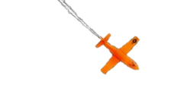

PHÂN CÔNG NHIỆM VỤ
Nhóm quân sự
Nhóm ngoại giao
Nhóm văn hóa
Tìm hiểu về hậu quả chiến tranh tại Việt Nam, trên thế giới.
Quan điểm và hành động của Việt Nam trong việc bảo vệ hòa bình
quan điểm của Đảng và nhà nước ta trong vấn đề hợp tác. Những thành tự nước ta đã đạt được trong công cuộc hội nhập gần đây.
- Giới thiệu về các hoạt động giao lưu văn hóa thể hiện tình hữu nghị với một số quốc gia trong khu vực và trên thế giới.( có thể chọn 1 hoạt động tiêu biểu)
Hình thức trình bày: Thuyết trình trên powerpoint. Sơ đồ tư duy, hình ảnh, hoạt cảnh….
Thời gian: chuẩn bị trong 1 tuần. Thời gian trình bày của 1 nhóm không quá 10 phút.
Số người tham gia: Mỗi nhóm không quá 15 bạn.
Biểu điểm: Đúng nội dung 4 điểm, kỉ luật 2 điểm, thời gian 1 điểm, cách trình bày hiệu quả, sang tạo 3 điểm.

Slide 9


BIỂU ĐIỂM NHÓM……………..
……………………………………………………………………………………………………………………………………………
( Ghi nội dung nhóm được yeu cầu chuẩn bị)
Nhóm đánh giá: ……………………………………………………………………
Tiêu chí cho điểm |  | Điểm tối đa | Điểm đạt được | Nhận xét, góp ý.
Nội dung báo cáo | Đúng, đủ nội dung được giao | 3 điểm
 | Có ví dụ minh họa chính xác | 2 điểm
Hình thức báo cáo | Thuyết trình | 1 điểm
 | Thuyết trình kèm theo hình ảnh, vi deo, vẽ sơ đồ… | 2 điểm
 | Trình bày tự tin, đúng thời gian, sáng tạo | 2 điểm

Slide 10
HẬU QUẢ CỦA
CHIẾN TRANH

Slide 11


Hòa bình
Hòa bình không chỉ là sự vắng bóng chiến tranh. Cuộc sống hòa bình hiểu theo nghĩa đầy đủ là không có bạo lực; là việc biết lắng nghe, biết chấp nhận, có sự công bằng và giao tiếp thân thiện; là trạng thái bình yên, thanh thản bên trong mỗi con người cùng với sức mạnh của lẽ phải và chân thực.

Slide 12

VÌ SAO PHẢI BẢO VỆ HÒA BÌNH
Vì
- Chiến tranh là đau thương mất mát, là chia lìa, đói nghèo, tụt hậu…
- Việt Nam đã từng trải qua nỗi đau chiến tranh, thấu hiểu những đau thương, tàn phá mà chiến tranh để lại….
- Ngày nay trên thế giới ngòi nổ chiến tranh còn âm ỉ khắp nơi….
- Hòa bình là khát khao của toàn nhân loại, là cơ hội, cơ sở để hội nhập, phát triển…

Slide 13

NGUYÊN TẮC HỢP TÁC
1
Bình đẳng
2
Cùng có lợi
3
Không làm phương hại đến người khác.

Slide 14
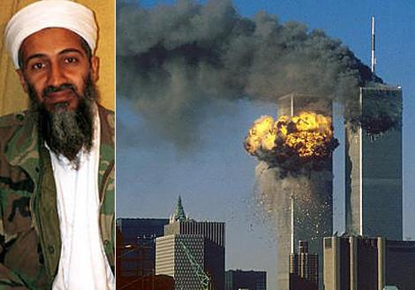
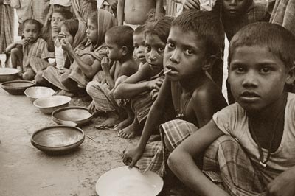

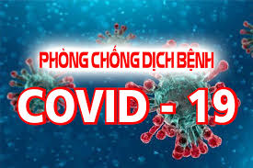
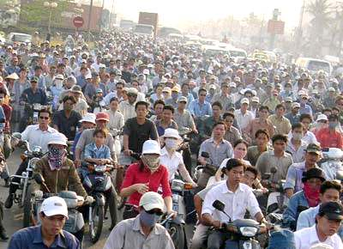
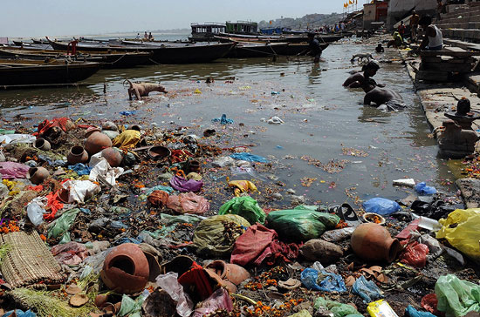
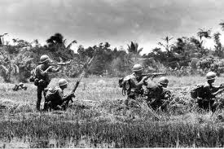

HỢP TÁC ĐỂ GIẢI QUYẾT VẤN ĐỀ TOÀN CẦU

Slide 15
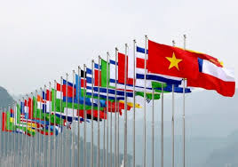
HỢP TÁC
ĐỂ PHÁT TRIỂN

Slide 16


BÀI TẬP TÌNH HUỐNG
Em có suy nghĩ gì về hiện tượng hiện nay có một số học sinh thường sử dụng bạo lực để giải quyết mâu thuẫn với nhau? Theo em, các hành vi như vậy ảnh hưởng thế nào đến chính những người trong cuộc, gia đình, nhà trường và xã hội?

Slide 17


CHIA SẺ
Viết câu trả lời ra giấy nhớ. Thời gian 2 phút.
Sau đó học sinh dán lên bảng theo nhóm.
Em sẽ làm gì để bảo vệ hòa bình xây dựng tình hữu nghị và hợp tác trong cuộc sống hằng ngày ?

Slide 18
TỔNG KẾT
CHỦ ĐỀ

Slide 19


ĐUA TÊN LỬA
Start
Notes:
Ms Huyền Phạm - 0936.082.789 – YOUTUBE: MsPham. Facebook: Dạy và học cùng công nghệ.

Slide 20












Thử thách
QUYẾT ĐỊNH
Notes:
Ms Huyền Phạm - 0936.082.789 – YOUTUBE: MsPham. Facebook: Dạy và học cùng công nghệ.

Slide 21

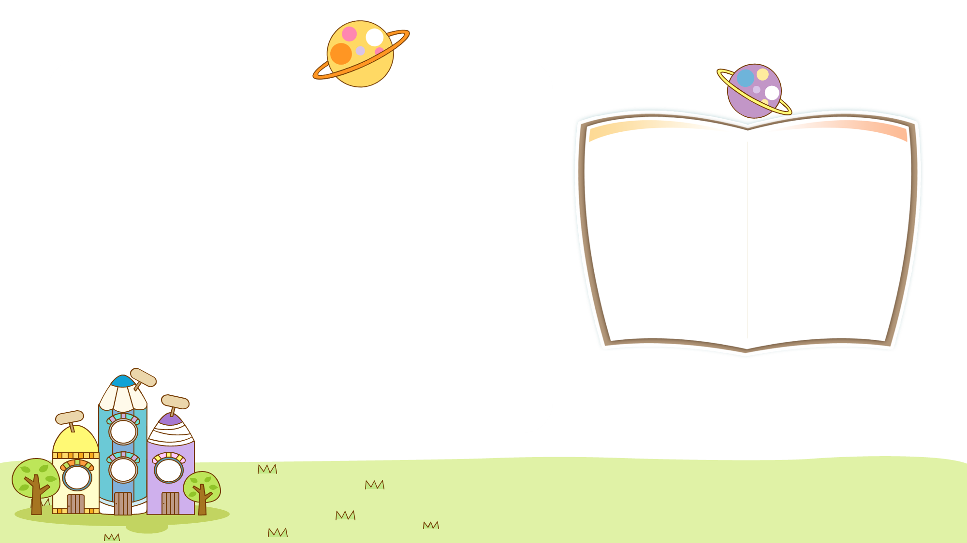

Back
Câu hỏi 1
Đáp án
Hà Nội
Thành phố nào của Việt nam
được Unesco công nhận là thành phố vì hòa bình
Quảng Ninh
Hồ Chí Minh
Hà Nội
Huế
Xem đáp án
Notes:
Ms Huyền Phạm - 0936.082.789 – YOUTUBE: MsPham. Facebook: Dạy và học cùng công nghệ.

Slide 22
Back
Câu hỏi 2
Đáp án
Chim bồ câu
Trong những con vật sau con vật nào là biểu tượng hòa bình
Con rùa
Chim đại bàng
Chim bồ câu
Chim sẻ
Xem đáp án
Notes:
Ms Huyền Phạm - 0936.082.789 – YOUTUBE: MsPham. Facebook: Dạy và học cùng công nghệ.

Slide 23
Back
Câu hỏi 3
Đáp án
Ngày 1/8 hằng năm
Ngày thế giới chống chiến tranh là ngày nào ?
1/9
1/8
30/4
7/7
Xem đáp án
Notes:
Ms Huyền Phạm - 0936.082.789 – YOUTUBE: MsPham. Facebook: Dạy và học cùng công nghệ.

Slide 24
Back
Câu hỏi 4
Bộ trưởng Bộ Ngoại giao đầu tiên ở nước ta ?
Đáp án
Chủ Tịch Hồ Chí Minh
Chủ tịch Hồ Chí Minh
Phan Châu Trinh
Cao Bá Quát.
Đại tướng Võ Nguyên Giáp
Xem đáp án
Notes:
Ms Huyền Phạm - 0936.082.789 – YOUTUBE: MsPham. Facebook: Dạy và học cùng công nghệ.

Slide 25
Back
Câu hỏi 5
Việc làm nào dưới đây không đúng khi thể hiện tình hữu nghị với bạn bè trong cuộc sống hăng ngày?
Đáp án
Tôn trọng và ủng hộ mọi ý kiến dù sai của tập thể lớp
Giúp đỡ những bạn học kém hơn mình
Thân thiện, hoà đồng với các bạn trong lớp.
Tham gia các hoạt động giao lưu do nhà trường tổ chức.
Tôn trọng và ủng hộ mọi ý kiến dù sai của tập thể lớp
Xem đáp án
Notes:
Ms Huyền Phạm - 0936.082.789 – YOUTUBE: MsPham. Facebook: Dạy và học cùng công nghệ.

Slide 26
Back
Câu hỏi 6
Để hợp tác với các nước trên thế giới, nước ta đã thực hiện nguyên tắc nào.
Đáp án
Dùng thương lượng và đàm phán để giải quyết mâu thuẫn
Không tham gia các hoạt động chung
Chỉ hợp tác khi mình có lợi
Dùng thương lượng và đàm phán để giải quyết mâu thuẫn
Chỉ hợp tác với các nước giàu hơn mình
Xem đáp án
Notes:
Ms Huyền Phạm - 0936.082.789 – YOUTUBE: MsPham. Facebook: Dạy và học cùng công nghệ.

Slide 27
Back
Câu hỏi 7
Các quốc gia, dân tộc trên thế giới thể hiện tình hữu nghị thông qua mối quan hệ
Đáp án
Bạn bè thân thiện.
Đối tác kinh tế
Đối đầu thay đối thoại
Bạn bè thân thiện.
Mâu thuẫn, xung đột.
Xem đáp án
Notes:
Ms Huyền Phạm - 0936.082.789 – YOUTUBE: MsPham. Facebook: Dạy và học cùng công nghệ.

Slide 28
Back
Câu hỏi 8
Theo em hoạt động nào HS không nên thực hiện ?
Đáp án
Biểu tình đập phá nhà máy Trung Quốc để phản đốiTrung Quốc.
Viết thư UPU bày tỏ quan điểm phản đối chiến tranh
Biểu tình đập phá nhà máy Trung Quốc để phản đối Trung Quốc.
Hoạt động từ thiện
Lịch sự với người nước ngoài.
Xem đáp án
Notes:
Ms Huyền Phạm - 0936.082.789 – YOUTUBE: MsPham. Facebook: Dạy và học cùng công nghệ.

Slide 29
TÌM HIỂU LỰC LƯỢNG BẢO VỆ HÒA BÌNH CỦA ĐỊA PHƯƠNG EM
Trải nghiệm :
1 ngày làm chiến sĩ:
+ Tác phong quân đội.
+ Tham quan phòng truyền thống, lắng nghe về tình hình bảo vệ độc lập chủ quyền, an ninh quốc gia.
Tên lực lượng quan đội ở địa phương.
Nhiệm vụ và truyền thống của quân khu, tiểu đoàn….

Slide 30




CHÚC CÁC EM HỌC TỐT
GV: BÙI THỊ ÁNH NGUYỆT
TRƯỜNG THCS NGŨ LÃO

